Slide 1
Design Pattern – (Partie 1)
Formation JAVA/JEE

Slide 2
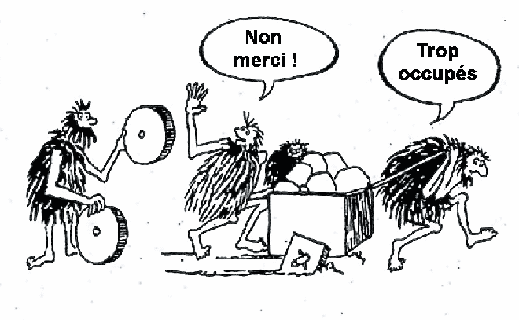
Introduction
Design Pattern : en français Patrons de conception, Modèles de conception ou encore Motifs de conception.
Depuis les débuts de l’informatique, les développeurs ont remarqué que les problématiques de conception étaient bien souvent les mêmes. Et ils ont eu l’idée au lieu de réinventer une solution à chaque fois, de conceptualiser ces motifs de conception afin de pouvoir les réutiliser.
Un design pattern décrit à la fois un problème qui se produit très fréquemment dans l’environnement et l’architecture de la solution à ce problème de telle façon que l’on puisse utiliser cette solution des milliers de fois sans jamais l’adapter deux fois de la même manière.

Slide 3
Pourquoi utiliser un design pattern?
Pour accélérer le processus de développement en fournissant des paradigmes de développement éprouvés.
Pour anticiper des problématiques qui peuvent ne devenir visibles que plus tard dans la mise en œuvre.
Pour améliorer la lisibilité du code en fournissant une standardisation.

Slide 4
Singleton
Design Pattern

Slide 5
Présentation
Le Singleton est sans doute le plus connu des design patterns, et souvent le premier cité lors des entretiens techniques.
Le Singleton répond à deux exigences :
Garantir qu'une unique instance d'une classe donné sera créée
Offrir un point d'accès universel à cette instance.

Slide 6

Implémentation en java
En java, pour créer un singleton, il faut:
Constructeur privé pour éviter des instanciations extérieures.
Variable statique finale et privée pour que seule une instance de l'objet existe.
Accesseur offrant un accès à cette instance (généralement nommée getInstance).
public class Singleton {
private static Singleton instance = null;
private Singleton() {
}
public static synchronized Singleton getInstance() {
if(instance==null)
instance = new Singleton();
return instance;
}
}

Slide 7
Singleton en connection jdbc
public class ConnectionManager {
private static Connection conn = null;
private ConnectionManager() {
}
public static synchronized Connection getInstance() throws FileNotFoundException, IOException, SQLException {
if(conn==null || conn.isClosed()) {
Properties p = new Properties();
p.load(new FileInputStream("src/db.properties"));
conn = DriverManager.getConnection(p.getProperty("jdbc.url"), p.getProperty("jdbc.user"), p.getProperty("jdbc.pwd"));
}
return conn;
}
}

Slide 8
DAO
Design Pattern

Slide 9
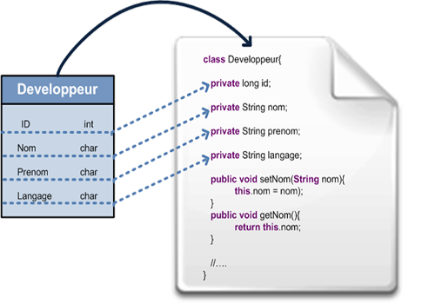
La notion de mappage des données
Le mappage des données est le mécanisme visant à faire correspondre les attributs d'une fiche du système de stockage (BDD) avec les attributs d'un objet (objet Java en ce qui nous concerne).
Exemple : nous allons voir en quoi consiste le mappage d'une table `Developpeur` avec un objet "Developpeur"

Slide 10

Présentation
DAO est l’acronyme de Data Access Object.
Le pattern DAO (Data Access Object) permet de faire le lien entre la couche métier et la couche persistante, ceci afin de centraliser les mécanismes de mapping entre notre système de stockage et nos objets Java.
L’objectif est d’avoir une couche gérant le stockage des données, logiquement nommée couche de données. Il s'agit là des opérations classiques de stockage : la création, la lecture, la modification et la suppression. Ces quatre tâches basiques sont souvent raccourcies à l'anglaise en CRUD.

Slide 11
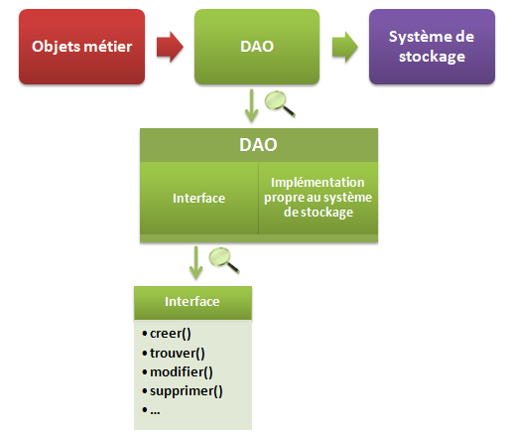

Slide 12
Factory design pattern

Slide 13
définition
Le design pattern Factory, ou Fabrique est un design pattern permettant de séparer la création d'objets dérivant d'une classe mère de leur utilisation. De ce fait, on a alors la possibilité de créer plusieurs objets issue d'une même classe mère.
Le design pattern factory définit une interface ou une classe abstraite pour créer un objet, mais laissons les classes qui implémentent l'interface décider quelle classe instancier. La méthode Factory permet à une classe de différer l'instanciation vers des sous-classes.

Slide 14
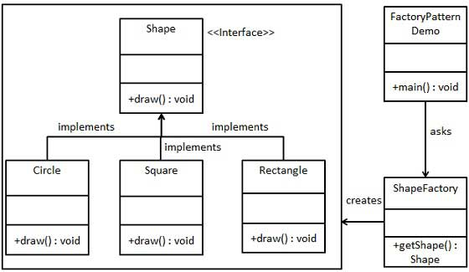
Exemple 1

Slide 15
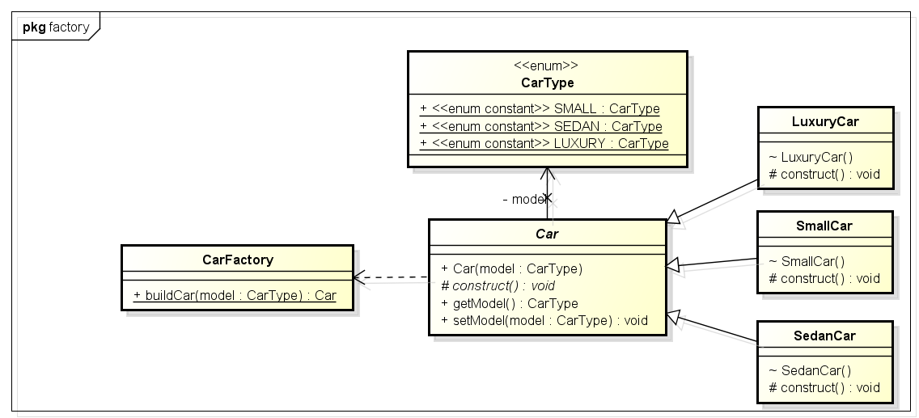
Exemple 2

Slide 16
Exercice d’application
Formation JAVA/JEE

Slide 17
Créer un nouveau projet Java.
Ajouter a votre projet les classes de connexion a la base de données et l’exécution des requêtes.
Créer une nouvelle classe Produit dans le package com.crjj.model avec les attributs suivants : ID, NOM, FAMILLE, PRIX ACHAT, PRIX VENTE
Créer l'interface générique Dao<T> dans le package com.crjj.dao avec les méthodes :
boolean save ( T o) : Méthode permettant d'ajouter un objet o de type T.
boolean delete (T o) : Méthode permettant de supprimer un objet o de type T.
boolean update (T o) : Méthode permettant de modifier un objet o de type T.
T findById (int id) : Méthode permettant de renvoyer un objet dont id est passé en paramètre.
List <T> findAll ( ) : Méthode permettant de renvoyer la liste des objets de type T.
Créer la classe ProduitDao qui implémente l'interface précédente et redéfinir les méthodes de l'interface.
Créer une classe de Test dans le package com,crjj.test, dans cette classe tester les différentes méthodes :
Afficher tous les produits qui se trouve dans la table PRODUIT.
Afficher tous les produits qui ont un prix d’achat > 200 et qui ont un nom qui commence par A.
Demander à l’utilisateur de saisir les informations d’un produit, puis ajouter ce produit dans la base de données.
Demande à l’utilisateur d’augmenter le prix d’achat et le prix de vente par 10% des produit qui appartiennent à une famille donnée par l’utilisateur. Afficher le nombre de produit modifiés
Supprimer tous les produits qui ont un nom qui commence par A. afficher le nombre de produit supprimé.

